Slide 1

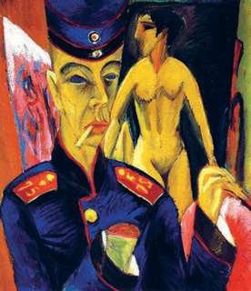
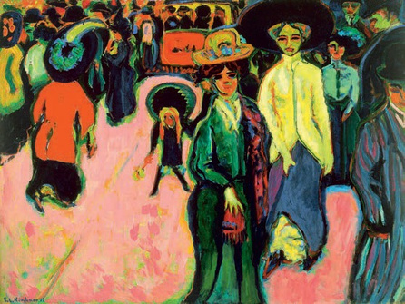
Artistas do
Die Brücke
Esse movimento artístico foi formado por um grupo de quatro estudantes de Arquitetura da cidade de Desdren – Ernst Ludwig Kirchner, Erich Heckel, Karl Schmidt-Rottluff e Fritz Bleyl, contando ainda com os pintores Emil Nolde, Otto Müller e o escultor Ernst Barlach.
A seguir, vamos estudar os principais representantes do Die Brücke: Kirchner e Nolde.
Ernst Ludwig Kirchner (1880-1938)
O alemão Ernst Ludwig Kirchner, líder do grupo Die Brücke, reviveu a antiga arte da xilogravura (forma de impressão em madeira), e foi o principal autor dos cartazes do grupo. O artista retratava tanto aspectos externos (a cidade) quanto internos (medos, aflições, angústias) do indivíduo moderno.
Kirchner representou a destruição e o sofrimento da Primeira
Guerra Mundial em suas telas, como na obra Autorretrato como
soldado, de 1915, em que um soldado aparece em primeiro plano
com uma das mãos decepadas.
Mais tarde, Kirchner teve obras apreendidas pelo governo ale-
mão, visto que na época da ditadura nazista existiu uma campanha
contra a chamada arte degenerada, nome dado a qualquer tipo de
arte ou movimento artístico que fugisse aos padrões clássicos.
A figura humana era fundamental no trabalho de Kirchner. Por
vezes, ele utilizava como referência para o plano de fundo de suas
KIRCHNER, Ernst Ludwig. Autorretrato como soldado. 1915. 1 óleo sobre tela, 69cm x 61cm.
obras fotografias de modelos que tirava em seu estúdio, além de incorporar aspec-
tos da vida boêmia em suas telas. Para Kirchner, o comportamento dos indivíduos
parecia mais importante do que a paisagem urbana a sua volta. Ele costumava retra-
tar as figuras em movimento, expressando a plenitude e vitalidade do corpo humano.
Museu de Arte Memorial Allen, Oberlin College, Ohio.
KIRCHNER, Ernst Ludwig.
Rua, Dresden
. 1908. 1 óleo sobre tela, 150cm x 200,4cm.
Museu de Arte Moderna de Nova York, Estados Unidos.
O Fauvismo francês foi uma importante influência na construção do estilo ex-
pressionista de Kirchner, encorajando-o, por exemplo, a usar áreas planas de cores ininterruptas, com formas simplificadas. Assim, sua obra pode ser vista como uma reação ao Impressionismo dominante na pintura alemã.
Arte
www.movimentoescolar.com.br

Slide 2

Saiba mais
Para entender o que foi a arte degenerada e a exposição de mesmo nome que aconteceu na Alemanha em 1937, leia o texto baixo e assista ao vídeo a seguir.
A Exposição “Arte Degenerada”
Em 19 de julho de 1937, na cidade de Munique, na Alemanha, aconteceu uma exposição chamada “Arte Degenerada”. Essa mostra foi organizada pelo governo nazista, que não gostava da arte moderna. O evento reuniu cerca de 650 obras de arte, como pinturas e esculturas, que foram consideradas ruins pelo governo liderado por Adolf Hitler.
O que é “Arte Degenerada”?
Os nazistas achavam que a arte que não seguia as regras tradicionais de beleza era “degenerada”. Isso significava que qualquer obra que não fosse bonita ou que não mostrasse a realidade de forma correta era vista como uma ameaça. Eles acreditavam que a arte moderna, que tinha formas e cores diferentes, era prejudicial e não representava o espírito alemão.
A Campanha Contra a Arte Moderna
Quando Hitler chegou ao poder, ele começou uma campanha contra a arte moderna. Em 1933, ele fechou a Bauhaus, uma famosa escola de arte, e começou a queimar livros de artistas que não eram aceitos. Muitos artistas foram perseguidos e forçados a deixar o país. Obras de arte valiosas foram confiscadas e muitas foram destruídas.
A Exposição em Munique
A exposição “Arte Degenerada” foi um grande sucesso, com mais de 2 milhões de visitantes. Ela viajou por várias cidades da Alemanha e da Áustria até 1941. Nela, estavam obras de artistas famosos, como Vincent van Gogh e Pablo Picasso. Essa mostra foi um momento importante na história, pois mostrou como o governo nazista tentava controlar a cultura e a arte.
Conclusão
A exposição “Arte Degenerada” representa a luta entre a liberdade de expressão artística e a censura. Os nazistas queriam impor suas ideias sobre o que era arte, mas muitos artistas continuaram a criar e a expressar suas visões, mesmo diante da repressão.
www.movimentoescolar.com.br

Slide 3
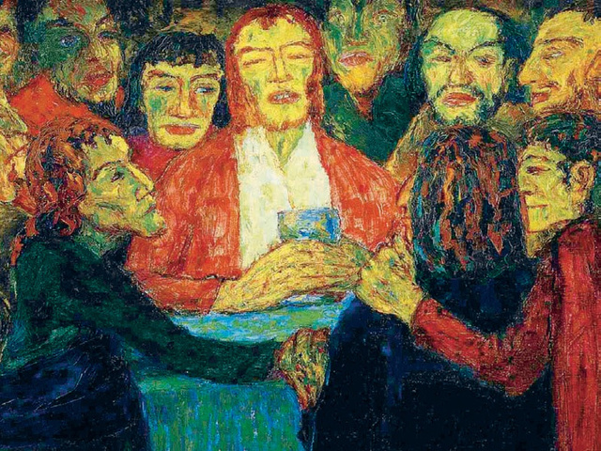
Emil Nolde (1867-1956)
As obras do pintor e gravador alemão Emil Nolde conquistaram os membros do Die Brücke, que o convidaram para integrar o grupo. Do mesmo modo que Kirchner, Nolde também utilizava cores fortes e vivas em suas obras, apresentando a distor- ção das formas e dos rostos dos personagens.
Apesar de retratar cenas comuns ao movimento expressionista, que captavam
a cidade e a modernidade, Nolde produziu também uma série de obras com temas
religiosos. O artista representava a espiritualidade e a religião por meio de cenas
bíblicas, como no quadro A última ceia, em que são representados Jesus Cristo e
seus 12 apóstolos sentados ao redor de uma mesa. A tela é dominada por tons
quentes de amarelo e vermelho, mas forma um contraste equilibrado com o azul
e o verde escuro.
O que você consegue perceber em relação à composição dos personagens
desse quadro de Nolde?
NOLDE, Emil.
A última ceia
. 1909. 1 óleo sobre tela, 86cm x 107cm. Galeria Nacional da Dinamarca, Copenhague.
A composição dos rostos dos personagens envolve a aplicação da tinta de for-
ma não convencional. A fonte de luz parece emanar do próprio Cristo no centro da tela: pintado em amarelos brilhantes, vermelhos, laranjas e branco, ele está rodea- do de figuras mais escuras, olhando para ele e para a taça em suas mãos. As cores, a composição e as pinceladas soltas, todas características do estilo Die Brücke, tra- balham juntas para expressar como Nolde imaginou esse momento.
Assim como Kirchner, Nolde também sofreu com a repreensão nazista. Ele foi
um dos artistas que mais teve obras apreendidas pelo governo alemão e foi até
mesmo proibido de pintar e de manter contato com galerias ou mercados de arte.
Desse modo, Nolde passou a realizar seus trabalhos secretamente.
118
Arte
www.movimentoescolar.com.br

